Slide 1
Übungsstunde 10
Einführung in die Programmierung

Slide 2
Plan für heute
Feedback von euch
Feedback U08
Nachbesprechung U09
Vorbesprechung U10
Polymorphismus
Kahoot!

Slide 3
Feedback Übungsstunde und Wünsche

Slide 4
Feedback Übung 8
Allgemein wenig Abgaben
GraphExecution Aufgabe wurde sehr selten (vollständig) korrekt gelöst.
Rekursion ist wichtig!
Loop Invarianten generell sehr gut gelöst
Notes:
Hier Probleme besprechen, die bei der Korrektur aufgefallen sind.

Slide 5
Nachbesprechung Übung 9

Slide 6
Aufgabe 1: Bonusaufgabe
Feedback nach der Korrektur direkt per Git
Lösungsvorschlag von Studenten

Slide 7
Aufgabe 2: Umkehrung
public void reverse() { IntNode previousNode = null;
IntNode currentNode = this.first;
IntNode nextNode = null;
while(currentNode != null) {
nextNode = currentNode.next;
currentNode.next = previousNode;
// Aktualisiere previousNode und currentNode
previousNode = currentNode;
currentNode = nextNode;
}
... }

Slide 8
Aufgabe 2: Umkehrung
public void reverse() { IntNode previousNode = null;
IntNode currentNode = this.first;
IntNode nextNode = null;
while(currentNode != null) {
nextNode = currentNode.next;
currentNode.next = previousNode;
// Aktualisiere previousNode und currentNode
previousNode = currentNode;
currentNode = nextNode;
}
//Setze first und last durch einen Swap
IntNode newLast = this.first;
this.first = this.last;
this.last = newLast; }

Slide 9
Aufgabe 3: Ratespiel
Spieler[] spieler = { new ZufallsWortSpieler(), new ZufallsWortSpielerMitGedaechtnis(), new BuchstabenSpieler(), new HaeufigeBuchstabenSpieler(), new SimulierenderBuchstabenSpieler(), new SimulierenderNGrammSpieler() };
Spieler
Nicht Prüfungsstoff
KonsolenSpieler
ZufallsWortSpieler
TippsSpieler
ZufallsWortSpielerMit Gedaechtnis
BuchstabenSpieler
SimulierenderTipps Spieler
HaeufigeBuchstaben Spieler
Simulierender Buchstaben Spieler
SimulierenderNGramm Spieler
Notes:
(die Implementierungen der transparenten Klassen sind nicht prüfungsrelevant / müssen nicht komplett verstanden werden)
durch Subtype-Polymorphismus können verschiedene Spieler gleich behandelt werden
durch Vererbung kann Code-Duplizierung verhindert werden

Slide 10
Beispiel BuchstabenSpieler
public class BuchstabenSpieler extends Spieler { String[] buchstaben = { "a", ..., "z" }; String[] woerter; boolean[] aussortiert; boolean[] tippVerwendet; public String gibTipp() { int uebrigeW = zaehleFalse(aussortiert); int uebrigeT = zaehleFalse(tippVerwendet); if (uebrigeW > 2 && uebrigeT > 0) { // verwende einen Tipp, den wir noch nicht probiert haben } else { // probiere eins der noch übriggebliebenen Wörter } } public void bekommeHinweis(String tipp, String hinweis) { // setze aussortiert[i] auf 'true', falls das i-te Wort gemäss // erhaltenem Hinweis nicht mehr möglich ist. } }
Notes:
Dieser Spieler probiert zuerst alle Buchstaben a-z (äöü) durch (Tipps)
Wenn <= 2 Wörter übrig, oder alle Buchstaben ausprobiert: probiere die restlichen Wörter.
bekommeHinweis:
sortiert alle Wörter aus, die gemäss Hinweis nicht mehr möglich sind

Slide 11
Beispiel BuchstabenSpieler
Die Musterlösung extrahiert einen Teil der Funktionalität in eine Superklasse TippsSpieler, die auch von anderen Spielern verwendet wird
public class BuchstabenSpieler extends TippsSpieler { protected String[] buchstaben = {"a", ..., "z"}; protected String[] tipps(String[] woerter) { return buchstaben; } protected int tippIndex() { for(int i = 0; i < tipps.length; i++) if(!tippVerwendet[i]) return i; } }

Slide 12
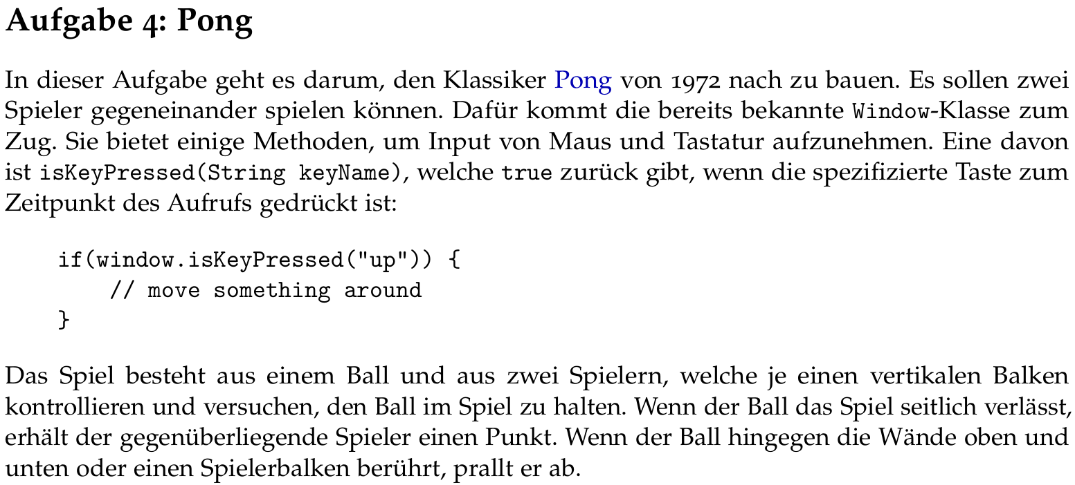
Aufgabe 4: Pong

Slide 13
Aufgabe 4: Pong

Slide 14
PongGame
Spiel-Logik
Methoden
move()
step()
collides()
Alle Bälle verschieben und auf Kollision testen
PongGui
Zeichnet
Spielfeld
Spieler (Balken, Punktestand)
Bälle
Reagiert auf Tastatur
up/down, w/s
Objekte
Players: p1, p2
LinkedBallList

Slide 15
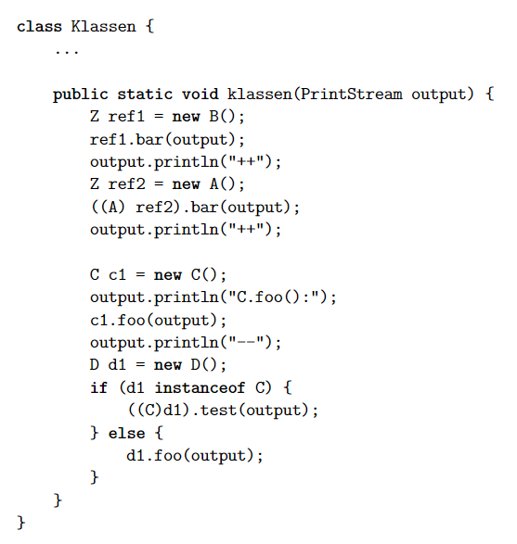
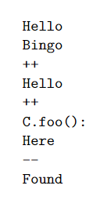
Aufgabe 5: Klassenrätsel
Implementierung von A, B, C, D, Z gegeben
Wie muss die Vererbungshierarchie sein, um die Ausgabe zu produzieren?
Programm
Ausgabe

Slide 16
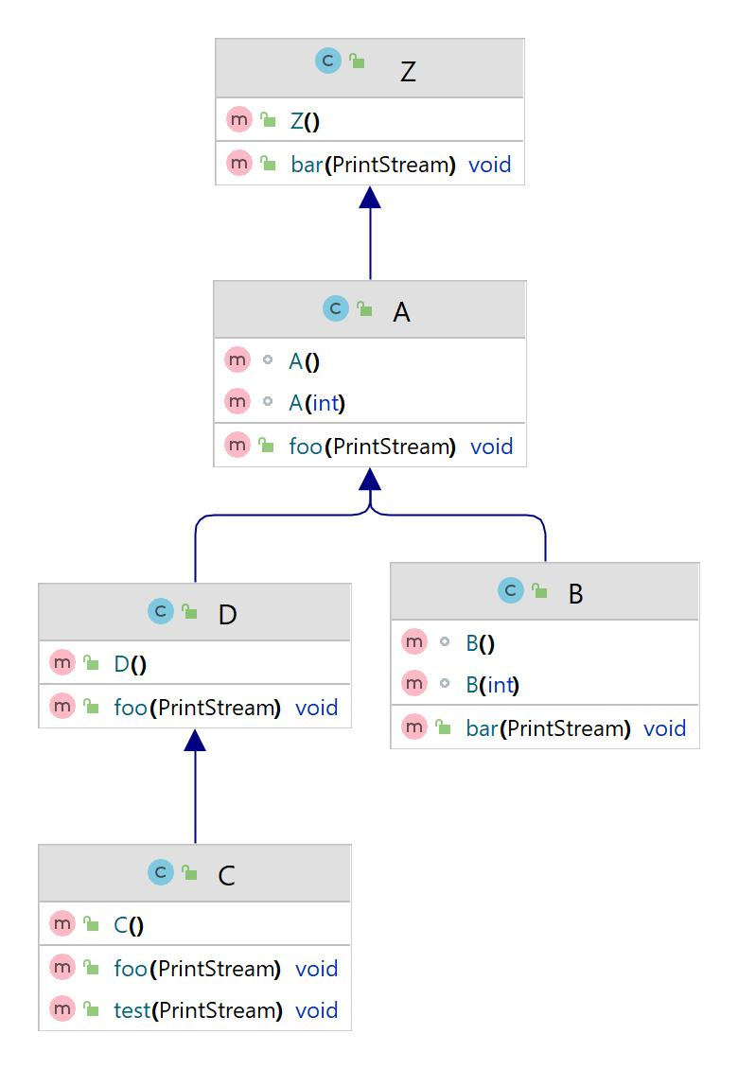
Aufgabe 5: Klassenrätsel
Hierarchie
Programm

Slide 17
Vorbesprechung Übung 10
Notes:
Assistent-TODO: Aufgaben lesen

Slide 18
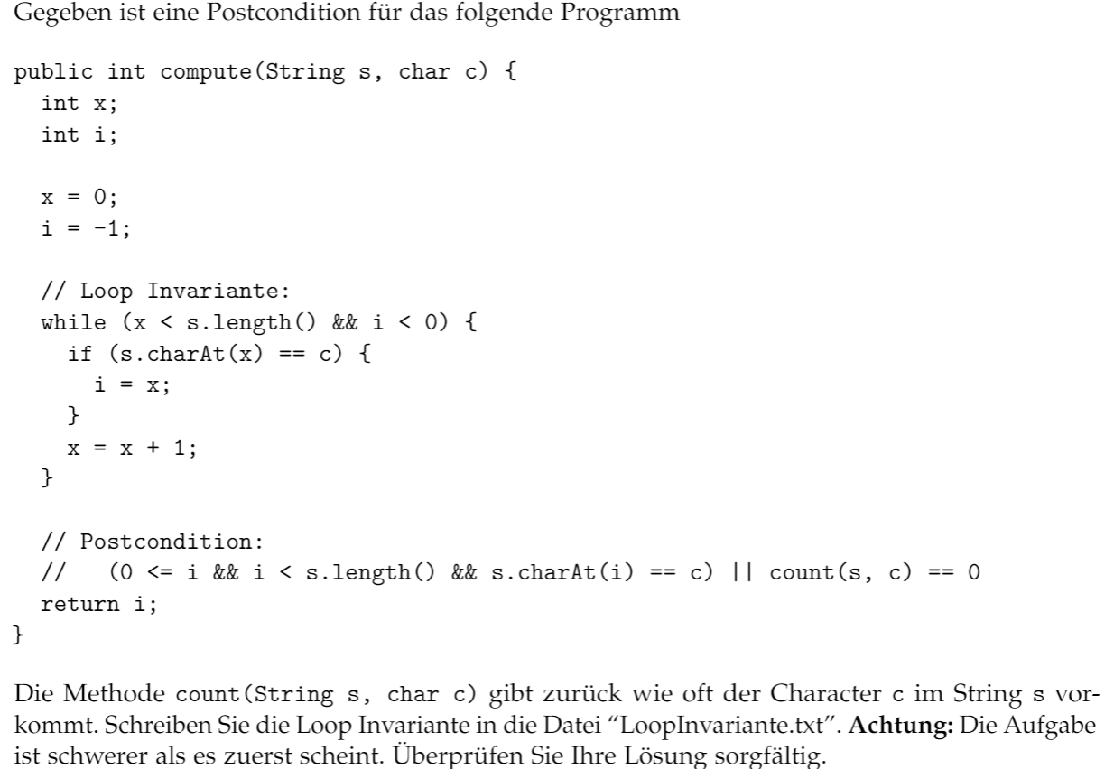
Aufgabe 1: Loop Invariant

Slide 19
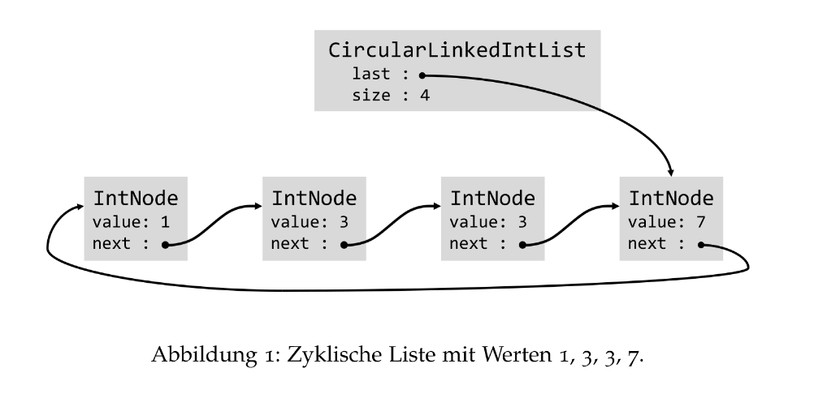
Aufgabe 2: Cyclic List (Recap!)
Notes:
Inheritance, super-constructord, überschriebene Methoden
Output:
4
2 3

Slide 20
Aufgabe 3: Rechnung (Erweitert)
Ziel: Fehlerbehandlung mit Exceptions und Einsatz von Datenstrukturen
Was, wenn die Eingabedatei sinnlose Werte enthält?
Wie die Eingabewerte speichern?
process() soll eine checked-Exception IllegalPersonFormatException werfen
public class IllegalPersonFormatException extends Exception { public IllegalPersonFormatException(String message) { super(message); } }

Slide 21
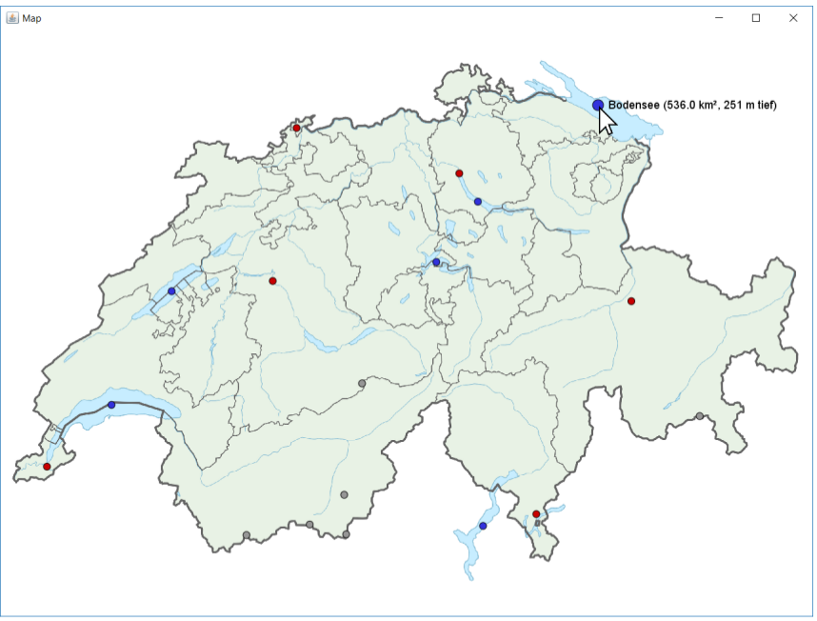
Aufgabe 4: Interaktive Karte
In dieser Übung verwenden Sie die Window-Klasse um eine interaktive Karte zu erstellen. Auf der Karte werden verschiedene points of interest (POI) angezeigt. Wenn der Benutzer mit der Maus auf einen solchen POI zeigt, sollen einige Informationen dazu angezeigt werden.
Notes:
Inheritance, super-constructord, überschriebene Methoden
Output:
4
2 3

Slide 22
Aufgabe 4: Interaktive Karte
Ausserdem finden Sie die PointOfInterest-Klasse, welche die Basis-Klasse für verschiedene Arten von pois bildet. Ihre Aufgabe ist es, drei Subklassen von PointOfInterest (d.h. Klassen, die von PointOfInterest erben) zu erstellen: City, Lake und Mountain.
PointOfInterest
City
Lake
Mountain

Slide 23
Bonus Aufgabe
Dienstag 05.12
Von 17:00 - 19:00

Slide 24
Zusatzübungen

Slide 25
Exceptions
public class TryCatch { public static void main(String[] args) { System.out.println("main()"); int iReturned = new TryCatch().m(); System.out.println("m returned " + iReturned); } public int m() { int i = 0; try { System.out.println("m(): try"); i = 100 / 0; } catch (Exception e) { System.out.println("m(): catch"); i = 200; } return i; } }
Was wird ausgegeben?
Notes:
Ausgabe:
main()
m(): try
m(): catch
m returned 200

Slide 26
Exceptions 2
public class TryCatch { public static void main(String[] args) { System.out.println("main()"); new TryCatch().m(); } public void m() { try { System.out.println("m(): try"); int i = 1 / 0; } catch (NullPointerException e) { System.out.println("m(): catch NullPE"); } catch (ArithmeticException e) { // Div-by-0 System.out.println("m(): catch DivBy0"); } catch (Exception e) { System.out.println("m(): catch Exc"); } } }
Was wird ausgegeben?
Exception
RuntimeException
NullPointerException
ArithmeticException
Notes:
Reihenfolge der Catch-Clauses:
Div-by-0 ist keine NullPE
Div-by-0 ist eine ArithmeticException
catch(Exception) fängt den Rest
Ausgabe:
main()
m(): try
m(): catch DivBy0

Slide 27
Exceptions 2
public class TryCatch { public static void main(String[] args) { System.out.println("main()"); new TryCatch().m(); } public void m() { try { System.out.println("m(): try"); int i = 1 / 0; } catch (NullPointerException e) { System.out.println("m(): catch NullPE");
} catch (Exception e) { System.out.println("m(): catch Exc"); } catch (ArithmeticException e) { // Div-by-0 System.out.println("m(): catch DivBy0"); } } }
Fängt nie etwas → Fehler
Notes:
Ausgabe:
Compiler-Error: “Unreachable catch block for ArithmeticException. It is already handled by the catch block for Exception”

Slide 28
Exceptions 3
public class TryCatch { public static void main(String[] args) { System.out.println("main()"); try { new TryCatch().m(); } catch (RuntimeException e) { System.out.println("main(): catch Exc"); } } public void m() { try { System.out.println("m(): try"); int i = 1 / 0; } catch (RuntimeException e) { System.out.println("m(): catch Exc"); throw e; } } }
Was wird ausgegeben?
Notes:
Re-Throw von Exceptions
um z.B. Ressourcen zu close()en [finally wurde nicht behandelt]
Ausgabe:
main()
m(): try
m(): catch Exc
main(): catch Exc

Slide 29
Exceptions 4
public class TryCatch { public static void main(String[] args) { System.out.println("main()"); try { new TryCatch().m(); } catch (Exception e) { System.out.println("caught exception"); } } public void m() throws FileNotFoundException { try { throw new FileNotFoundException(); } catch (RuntimeException e) { System.out.println("unchecked exception"); } } }
Fängt checked und unchecked Exceptions
Wenn checked Exception in der Methode nicht abgefangen wird, throws.
checked Exceptions
Exception
RuntimeException
IOException
unchecked Exceptions
…
FileNotFoundException
Notes:
RuntimeExceptions sind unchecked
checked Exceptions müssen entweder abgefangen oder mit ‘throws’ deklariert werden

Slide 30
Ein weiteres Beispiel
Wir wollen zwischen grossen Dateien (> 1000 Bytes) und gigantischen Dateien (>2000 Bytes) unterscheiden.
Wir wollen auch Feedback geben, wenn das File zu gross ist.
Sollte die Datei nicht existieren, so fragen wir nur nach einem anderen Namen.
Notes:
Code und Input-Files befinden sich in exercise-additionals/exercise-session10

Slide 31
Ein weiteres Beispiel
public class Exception2 {
public static void main (String[] args) {
Scanner console = new Scanner(System.in);
Scanner rd = null;
while (rd == null) {
try {
try {
System.out.println("Please enter a file name:");
String name = console.next();
rd = getScanner(name);
} catch (MyBigException ex) {
System.out.println("This file is HUGE!");
} catch (MyException ex) {
System.out.println("This file is large!");
}
// continued on next slide

Slide 32
Ein weiteres Beispiel (Fortsetzung 1)
// in innermost "try" block
if (rd == null) {
System.out.println("Please enter name of a small file");
}
// end innermost "try" block -- large file
} catch (IOException ex) { // outer "try", no such file
System.out.println("File does not exist");
}
// end while loop
}
// use rd to read from small file …
int i = rd.nextInt();
System.out.println("here " + i);
} // end main

Slide 33
Ein weiteres Beispiel (Fortsetzung 2)
public static Scanner getScanner(String n) throws
FileNotFoundException, MyException {
File f = new File(n);
if (f.exists() && f.length() > 1000) {
if (f.length() > 2000) {
throw new MyBigException();
} else {
throw new MyException();
}
}
return new Scanner(f);
}
} // Exception2
public class MyException extends Exception {
}
public class MyBigException extends MyException {
}

Slide 34
Output
Die Dateien
ls -alt *txt
8 -rw-------. 1 trg inf 6 Nov 24 2016 data.txt
8 -rw-------. 1 trg inf 2804 Oct 24 2016 hoehe.txt
8 -rw-------. 1 trg inf 1067 Oct 21 2015 hs.txt
Ausführung
Please enter a file name:
no-such-file.txt
File does not exist
Please enter a file name:
hs.txt
This file is large!
Please enter name of a small file
Please enter a file name:
hoehe.txt
This file is HUGE!
Please enter name of a small file
Please enter a file name:
data.txt
here 33333

Slide 35
Frage
Was passiert wenn wir die Reihenfolge von
} catch (MyBigException ex) {
System.out.println("This file is HUGE!");
} catch (MyException ex) {
System.out.println("This file is large!");
}
in
} catch (MyException ex) {
System.out.println("This file is large!");
} catch (MyBigException ex) {
System.out.println("This file is HUGE!");
}
ändern?

Slide 36
Diamanten
class Vehicle { public void start() {System.out.println("start");}; public void stop() {System.out.println("stop");}; } class Car extends Vehicle { public void honk() {System.out.println("*toot*");}; } class Boat extends Vehicle { public void swim() {System.out.println("swim...");}
public void start() {System.out.println("depart");}; } class AmphiCar extends Car, Boat {}
Nicht möglich in Java!
Notes:
Sollte AmphiCar start() von Vehicle (über Car) oder von Boat erben?

Slide 37
Diamanten
Vehicle
start() stop()
Car
honk()
Boat
swim() start()
AmphiCar
Nicht möglich in Java!
Notes:
Diamond-Problem, Multiple-Inheritance

Slide 38
Interfaces!
<<I>> Vehicle
start() stop()
interface Vehicle { public void start(); public void stop(); } interface Car extends Vehicle { public void honk(); } interface Boat extends Vehicle { public void swim(); } interface AmphiCar extends Car, Boat {}
<<I>> Car
honk()
<<I>> Boat
swim()
<<I>> AmphiCar
Möglich mit Interfaces!
Notes:
Interfaces können Multiple-Inheritance

Slide 39
Interfaces!
interface Vehicle { public void start(); public void stop(); } interface Car extends Vehicle { public void honk(); } interface Boat extends Vehicle { public void swim(); } interface AmphiCar extends Car, Boat {}
class AbstractVehicle implements Vehicle { public void start() {System.out.println("start");}; public void stop() {System.out.println("stop");}; } class BMWCar extends AbstractVehicle implements Car { public void honk() {System.out.println("*honk*");}; } class SpeedBoat extends AbstractVehicle implements Boat { public void swim() {System.out.println("swim...");}
public void start() {System.out.println("depart");} } class AmphiCarM770 extends AbstractVehicle implements AmphiCar { public void honk() {System.out.println("*toot*");}; public void swim() {System.out.println("swim...");} }
Notes:
Interfaces für Subtyping
Inheritance für Code-Sharing

Slide 40
<<I>> Vehicle
start() stop()
AbstractVehicle
start() stop()
<<I>> Car
honk()
<<I>> Boat
swim()
<<I>> AmphiCar
BMWCar
honk()
SpeedBoat
swim()
AmphiCarM770
Notes:
Inheritance-Hierarchie unter AbstractVehicle ist flach
Subtyping-Hierarchie unter Vehicle-Interface ist tief

Slide 41
Polymorphismus im Einsatz
class Wal { void a() { System.out.print("Wal a "); b(); } void b() {
System.out.print("Wal b ");
} public String toString() { return "Wal"; } }
class Zahnwal extends Wal { void b() {
System.out.print("Zahnwal b "); } }
Was wird von a() ausgegeben, wenn a() auf einem Zahnwal-Objekt aufgerufen wird?
Notes:
Ausgabe: “Wal a Zahnwal b “

Slide 42
Fortsetzung
class Wal { void a() { System.out.print("Wal a "); b(); } void b() {System.out.print("Wal b ");} public String toString() { return "Wal"; } }
class Zahnwal extends Wal { void b() { System.out.print("Zahnwal b "); } }
class Schweinswal extends Delfinartig { void b() { System.out.print("Schweinswal b "); } }
class Delfinartig extends Zahnwal { void a() { System.out.print("Delfinartig a "); super.a(); }
public String toString() { return "Delfinartig"; } }
Wal [] inTheOcean = {new Zahnwal(), new Wal(), new Schweinswal(), new Delfinartig()}; for (int i = 0; i < inTheOcean.length; i++) { System.out.println(inTheOcean [i]); inTheOcean [i].a(); System.out.println(); inTheOcean [i].b(); System.out.println(); System.out.println(); }
Was wird ausgegeben? (für den Zahnwal, Wal, Schweinswal und Delfinartig)
Notes:
Ausgabe:
Zahnwal:
Wal
Wal a Zahnwal b
Zahnwal b
Wal:
Wal
Wal a Wal b
Wal b
Schweinswal:
Delfinartig
Delfinartig a Wal a Schweinswal b
Schweinswal b
Delfinartig:
Delfinartig
Delfinartig a Wal a Zahnwal b
Zahnwal b

Slide 43
Klassendiagramm
Wal
a() b() toString()
class Wal { void a() { … } void b() { … } public String toString() { … } }
class Zahnwal extends Wal { void b() { … } }
class Delfinartig extends Zahnwal { void a() { … }
public String toString() { …} }
class Schweinswal extends Delfinartig { void b() { … } }
Zahnwal
a() b() toString()
Delfinartig
a() b() toString()
Schweinswal
a() b() toString()

Slide 44
Mit Tabelle
Subtype-Relation
method | Wal | Zahnwal | Delfinartig | Schweinswal
a
b
toString
method | Wal | Zahnwal | Delfinartig | Schweinswal
a | Wal a b() | Wal a b() | Delfinartig a Wal a b() | Delfinartig a Wal a b()
b | Wal b | Zahnwal b | Zahnwal b | Schweinswal b
toString | Wal | Wal | Delfinartig | Delfinartig
method | Wal | Zahnwal | Delfinartig | Schweinswal
a | Wal a b() |  | Delfinartig a Wal a b()
b | Wal b | Zahnwal b |  | Schweinswal b
toString | Wal |  | Delfinartig

Slide 45
Polymorphismus Übungen
4-5 Klasses in Vererbungshierarchie
Ein Klient enthält Referenzvariable und ruft Methoden auf, für Exemplare der Klassen
Methoden geben Strings aus
Sie müssen das Programm lesen und herausfinden welche Methoden aufgerufen werden.
Notes:
Einfacher Test zu sehen ob Sie die Prinzipien des dyn. Bindings verstanden haben
Beispiele 1 & 2 (Foo-Bar-... und Ham-Lamb-Yam…) wurden in Vorlesung vorgestellt, Beispiele 3 & 4 (Lurche etc und Snow-Sleet-...) wurden noch nicht vorgestellt

Slide 46
Nehmen wir an diese 4 Klassen wurden definiert:
public class Foo {
public void method1() {
System.out.println("foo 1");
}
public void method2() {
System.out.println("foo 2");
}
public String toString() {
return "foo";
}
}
public class Bar extends Foo {
public void method2() {
System.out.println("bar 2");
}
}
Notes:
Warum diese Namen?

Slide 47
Beipiel, Teil 2
public class Baz extends Foo {
public void method1() {
System.out.println("baz 1");
}
public String toString() {
return "baz";
}
}
public class Mumble extends Baz {
public void method2() {
System.out.println("mumble 2");
}
}

Slide 48
Beispiel, Teil 3
Was wäre der Output für dieses Klienten Programm?
Foo[] pity = {new Baz(),
new Bar(),
new Mumble(),
new Foo()};
for (int i = 0; i < pity.length; i++) {
System.out.println(pity[i]);
pity[i].method1();
pity[i].method2();
System.out.println();
}

Slide 49
Beipiel auf einer Seite
public class Foo {
public void method1() {
System.out.println("foo 1");
}
public void method2() {
System.out.println("foo 2");
}
public String toString() {
return "foo";
}
}
public class Bar extends Foo {
public void method2() {
System.out.println("bar 2");
}
}
public class Baz extends Foo {
public void method1() {
System.out.println("baz 1");
}
public String toString() {
return "baz";
}
}
public class Mumble extends Baz {
public void method2() {
System.out.println("mumble 2");
}
}
Notes:
Warum diese Namen?

Slide 50
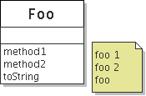
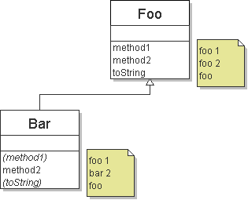
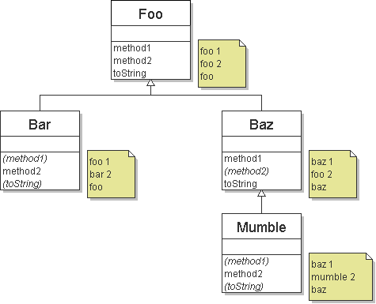
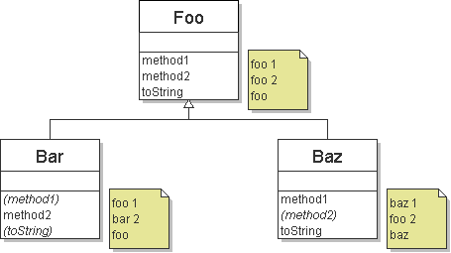
Zeichnen wir die Abhängigkeiten
Notes:
Italics or underline for inherited methods

Slide 51
Übersicht durch eine Tabelle
method | Foo | Bar | Baz | Mumble
method1
method2
toString
method | Foo | Bar | Baz | Mumble
method1 | foo 1 | foo 1 | baz 1 | baz 1
method2 | foo 2 | bar 2 | foo 2 | mumble 2
toString | foo | foo | baz | baz
method | Foo | Bar | Baz | Mumble
method1 | foo 1 |  | baz 1
method2 | foo 2 | bar 2 |  | mumble 2
toString | foo |  | baz
Notes:
It's annoying to flip back and forth between slides here. I suggest putting the classes into a text editor so you can switch windows back and forth to fill in the table.

Slide 52
Beispiel, Teil 3
Was wäre der Output für dieses Klienten Programm?
Foo[] pity = {new Baz(),
new Bar(),
new Mumble(),
new Foo()};
for (int i = 0; i < pity.length; i++) {
System.out.println(pity[i]);
pity[i].method1();
pity[i].method2();
System.out.println();
}

Slide 53
Beipiel auf einer Seite
public class Baz extends Foo {
public void method1() {
System.out.println("baz 1");
}
public String toString() {
return "baz";
}
}
Foo[] pity = {new Baz(),
new Bar(),
new Mumble(),
new Foo()};
for (int i = 0; i < pity.length; i++){
System.out.println(pity[i]);
pity[i].method1();
pity[i].method2();
System.out.println();
}
public class Foo {
public void method1() {
System.out.println("foo 1");
}
public void method2() {
System.out.println("foo 2");
}
public String toString() {
return "foo";
}
}
public class Bar extends Foo {
public void method2() {
System.out.println("bar 2");
}
}
public class Mumble extends Baz {
public void method2() {
System.out.println("mumble 2");
}
}
Notes:
Warum diese Namen?
baz
baz 1
foo 2
foo
foo 1
bar 2
baz
baz 1
mumble 2
foo
foo 1
foo 2

Slide 54
Beispiel Antwort
Output:
baz
baz 1
foo 2
foo
foo 1
bar 2
baz
baz 1
mumble 2
foo
foo 1
foo 2
Foo[] pity = {new Baz(),
new Bar(),
new Mumble(),
new Foo()};
for (int i = 0; i < pity.length; i++) {
System.out.println(pity[i]);
pity[i].method1();
pity[i].method2();
System.out.println();
}

Slide 55
Ein weiteres Beispiel
Die Reihenfolge der Klassen ist zufällig
Methoden rufen manchmal andere Methoden auf. Achtung!
public class Lamb extends Ham {
public void b() {
System.out.print("Lamb b ");
}
}
public class Ham {
public void a() {
System.out.print("Ham a ");
b();
}
public void b() {
System.out.print("Ham b ");
}
public String toString() {
return "Ham";
}
}

Slide 57
Fortsetzung (2)
public class Spam extends Yam {
public void b() {
System.out.print("Spam b ");
}
}
public class Yam extends Lamb {
public void a() {
System.out.print("Yam a ");
super.a();
}
public String toString() {
return "Yam";
}
}

Slide 58
Alles auf einer Seite
public class Ham {
public void a() {
System.out.print("Ham a ");
b();
}
public void b() {
System.out.print("Ham b ");
}
public String toString() {
return "Ham";
}
}
public class Lamb extends Ham {
public void b() {
System.out.print("Lamb b ");
}
}
public class Spam extends Yam {
public void b() {
System.out.print("Spam b ");
}
}
public class Yam extends Lamb {
public void a() {
System.out.print("Yam a ");
super.a();
}
public String toString() {
return "Yam";
}
}

Slide 59
Fortsetzung (3)
Was wäre der Output für dieses Klienten Programm?
Ham[] food = {new Lamb(), new Ham(), new Spam(), new Yam()};
for (int i = 0; i < food.length; i++) {
System.out.println(food[i]);
food[i].a();
System.out.println(); // to end the line of output
food[i].b();
System.out.println();
System.out.println();
}

Slide 60
Klassen Diagram

Slide 61
Polymorphism in action
Lamb erbt Methode a von Ham. a ruft b auf. Aber Lamb überschreibt b ...
public class Ham {
public void a() {
System.out.print("Ham a ");
b();
}
public void b() {
System.out.print("Ham b ");
}
public String toString() { .. }
}
public class Lamb extends Ham {
public void b() {
System.out.print("Lamb b ");
}
}
Output von a für Lamb:
Ham a Lamb b

Slide 62
Tabelle
method | Ham | Lamb | Yam | Spam
a
b
toString
method | Ham | Lamb | Yam | Spam
a
toString

Slide 63
Fortsetzung (3)
Poll
Was wäre der Output für dieses Klienten Programm?
Ham[] food = {new Lamb(), new Ham(), new Spam(), new Yam()};
for (int i = 0; i < food.length; i++) {
System.out.println(food[i]);
food[i].a();
System.out.println(); // to end the line of output
food[i].b();
System.out.println(); // to end the line of output
System.out.println();
}

Slide 64
Tabelle
Poll
method | Ham | Lamb | Yam | Spam
a
b
toString
method | Ham | Lamb | Yam | Spam
a | Ham a b() |  | Yam a Ham a b()
b | Ham b | Lamb b |  | Spam b
toString | Ham |  | Yam
method | Ham | Lamb | Yam | Spam
a | Ham a b() | Ham a b() | Yam a Ham a b() | Yam a Ham a b()
b | Ham b | Lamb b | Lamb b | Spam b
toString | Ham | Ham | Yam | Yam

Slide 65
public class Spam extends Yam {
public void b() {
System.out.print("Spam b ");
}
}
public class Yam extends Lamb {
public void a() {
System.out.print("Yam a ");
super.a();
}
public String toString() {
return "Yam";
}
}
public class Ham {
public void a() {
System.out.print("Ham a ");
b();
}
public void b() {
System.out.print("Ham b ");
}
public String toString() {
return "Ham";
}
}
public class Lamb extends Ham {
public void b() {
System.out.print("Lamb b ");
}
}
Ham[] food = {new Lamb(), new Ham(),
new Spam(), new Yam()};
for (int i = 0; i < food.length; i++) {
System.out.println(food[i]);
food[i].a(); food[i].b(); }
Notes:
Ham
Ham a Lamb b
Lamb b
Ham
Ham a Ham b
Ham b
Yam
Yam a Ham a Spam b
Spam b
Yam
Yam a Ham a Lamb b
Lamb b

Slide 66
Ergebnis
Ham[] food = {new Lamb(), new Ham(), new Spam(), new Yam()};
for (int i = 0; i < food.length; i++) {
System.out.println(food[i]);
food[i].a();
food[i].b();
System.out.println();
}
Output:
Ham
Ham a Lamb b
Lamb b
Ham
Ham a Ham b
Ham b
Yam
Yam a Ham a Spam b
Spam b
Yam
Yam a Ham a Lamb b
Lamb b
Poll

Slide 67
Beispiel
Alle Methoden public aber aus Platzgründen tlw. weggelassen (eh nicht wichtig da in der selben Package)
class SchwanzLurche extends Lurche {
void info() {
System.out.print("Salamander&Molche ");
}
void zuerst() {
// Larven entwickeln ...
System.out.println("Arme zuerst");
}
}
class FroschLurche extends Lurche {
public String toString() {
return "FroschLurche " + super.toString();
}
void zuerst() {
// Larven entwickeln ...
System.out.println("Beine zuerst");
}
}

Slide 68
Beispiel, Teil 2
class Lurche extends Amphibien { class Amphibien {
void info() { void info() {
super.info(); System.out.print("Amphibien ");
System.out.print("Amphibien "); }
} void status() {
void zuerst() { System.out.print("bedroht ");
} }
public String toString() { public String toString() {
return "Lurche "; return "Amphibien ";
} }
} }
class Feuersalamander extends SchwanzLurche {
void zuerst() {
System.out.println("Lebend geboren");
}
void status () {
System.out.print("Fast ausgestorben ");
}
}

Slide 69
Zeichnen wir die Abhängigkeiten
Amphibien
info
status
toString
Lurche
info
zuerst
(status)
toString
FroschLurche
SchwanzLurche
(info)
zuerst
(status)
toString
info
zuerst
(status)
(toString)
Feuersalamander
(info)
zuerst
status
(toString)

Slide 70
Übersicht durch eine Tabelle
method | Amphibien | Lurche | SchwanzL. | FroschL. | Feuersalamander
info
zuerst
status
toString

Slide 71
Übersicht durch eine Tabelle
method | Amphibien | Lurche | SchwanzL. | FroschL. | Feuersalamander
info | "Amph…" | "Amph…"+ "Amph…" | "Sa…&Mo…"
zuerst |  | {} | "Arme …" | "Beine …" | "Lebend …"
status | "bedroht" |  |  |  | "Fast ausgestorben "
toString | "Amph…" | "Lurche" |  | "Fro… Lurche"
Noch ohne geerbte Methoden

Slide 72
Übersicht durch eine Tabelle
method | Amphibien | Lurche | SchwanzL. | FroschL. | Feuersalamander
info | "Amph…" | "Amph…"+ "Amph…" | "Sa…&Mo…" | "Amph…"+ "Amph…" | "Sa…&Mo…"
zuerst |  | {} | "Arme …" | "Beine …" | "Lebend …"
status | "bedroht" | "bedr… " | "bedroht" | "bedroht" | "Fast ausgestorben "
toString | "Amph…" | "Lurche" | "Lurche" | "Fro… Lurche" | "Lurche"
Geerbte Methoden kursiv

Slide 73
Klient (Teil 1)
Was wäre der Output für dieses Klienten Programm?
Amphibien[] meinTerrarium = { new Amphibien(),
new Lurche(), new Feuersalamander() };
for (int i = 0; i < meinTerrarium.length; i++) {
System.out.println(meinTerrarium[i]);
meinTerrarium[i].info();
System.out.println();
meinTerrarium[i].status();
System.out.println();
}

Slide 74
class SchwanzLurche extends Lurche {
void info() {
System.out.print("Salamander&Molche ");
}
void zuerst() {
System.out.println("Arme zuerst");
}
}
class FroschLurche extends Lurche {
public String toString() {
return "FroschLurche " +
super.toString();
}
void zuerst() {
System.out.println("Beine zuerst");
}
}
class Feuersalamander extends SchwanzLurche{
void zuerst() {
System.out.println("Lebend geboren");
}
void status () {
System.out.print("Fast ausgestorben ");
}
}
class Amphibien {
void info() {
S.o.p("Amphibien ");
}
void status() {
System.out.print("bedroht ");
}
public String toString() {
return "Amphibien ";
}
}
class Lurche extends Amphibien {
void info() {
super.info();
System.out.print("Amphibien ");
}
void zuerst() {
}
public String toString() {
return "Lurche ";
}
}
Notes:
// 1. Teil
// i == 0
Amphibien
Amphibien
bedroht
// i == 1
Lurche
Amphibien Amphibien
bedroht
// i == 2
Lurche
Salamander&Molche
Fast ausgestorben

Slide 75
Klient (Teil 2)
Fortsetzung
Lurche[] ihrTerrarium = { new SchwanzLurche(),
new FroschLurche(), new Feuersalamander() };
for (int i = 0; i < ihrTerrarium.length; i++) {
System.out.println(ihrTerrarium[i]);
ihrTerrarium[i].info();
System.out.println();
ihrTerrarium[i].zuerst();
}

Slide 76
class SchwanzLurche extends Lurche {
void info() {
System.out.print("Salamander&Molche ");
}
void zuerst() {
System.out.println("Arme zuerst");
}
}
class FroschLurche extends Lurche {
public String toString() {
return "FroschLurche " +
super.toString();
}
void zuerst() {
System.out.println("Beine zuerst");
}
}
class Feuersalamander extends SchwanzLurche{
void zuerst() {
System.out.println("Lebend geboren");
}
void status () {
System.out.print("Fast ausgestorben ");
}
}
class Amphibien {
void info() {
S.o.p("Amphibien ");
}
void status() {
System.out.print("bedroht ");
}
public String toString() {
return "Amphibien ";
}
}
class Lurche extends Amphibien {
void info() {
super.info();
System.out.print("Amphibien ");
}
void zuerst() {
}
public String toString() {
return "Lurche ";
}
}
Notes:
// 2. Teil
// i == 0
Lurche
Salamander&Molche
Arme zuerst
// i == 1
FroschLurche Lurche
Amphibien Amphibien
Beine zuerst
// i == 2
Lurche
Salamander&Molche
Lebend geboren

Slide 77
Beispiel Antwort
// 1. Teil
// i == 0
Amphibien
Amphibien
bedroht
// i == 1
Lurche
Amphibien Amphibien
bedroht
// i == 2
Lurche
Salamander&Molche
Fast ausgestorben
// 2. Teil
// i == 0
Lurche
Salamander&Molche
Arme zuerst
// i == 1
FroschLurche Lurche
Amphibien Amphibien
Beine zuerst
// i == 2
Lurche
Salamander&Molche
Lebend geboren

Slide 78
Ein anderes Beispiel (mit casts)
Die folgenden Klassen wurden deklariert:
public class Snow {
public void method2() {
System.out.println("Snow 2");
}
public void method3() {
System.out.println("Snow 3");
}
}
public class Rain extends Snow {
public void method1() {
System.out.println("Rain 1");
}
public void method2() {
System.out.println("Rain 2");
}
}

Slide 79
public class Sleet extends Snow {
public void method2() {
System.out.println("Sleet 2");
super.method2();
method3();
}
public void method3() {
System.out.println("Sleet 3");
}
}
public class Fog extends Sleet {
public void method1() {
System.out.println("Fog 1");
}
public void method3() {
System.out.println("Fog 3");
}
}

Slide 80
Was passiert wenn diese (Klienten)Programme ausgeführt werden?
Beispiel 1:
Snow var1 = new Sleet();
var1.method2();
Beispiel 2:
Snow var2 = new Rain();
var2.method1();
Beispiel 3:
Snow var3 = new Rain();
((Fog) var3).method1();

Slide 81
Ansatz 1: Abhängigkeiten zeichnen
Wir zeichnen die Klassen von oben (Superclass) nach unten.

Slide 82
Ansatz 1: Abhängigkeiten zeichnen
Wir zeichnen die Klassen von oben (Superclass) nach unten.
Snow
method2
method3
Rain
Sleet
method1
method2
(method3)
method2
method3
Fog
method1
(method2)
method3

Slide 83
Ansatz 2: Tabelle
method | Snow | Rain | Sleet | Fog
method1
method2
method3
method | Snow | Rain | Sleet | Fog
method1
method2
method3
Italic - geerbtes Verhalten
Fett - dynamischer Aufruf einer Methode der Subclass

Slide 84
Ansatz 2: Tabelle
method | Snow | Rain | Sleet | Fog
method1
method2
method3
method | Snow | Rain | Sleet | Fog
method1
method2 | Snow 2
method3 | Snow 3
Italic - geerbtes Verhalten
Fett - dynamischer Aufruf einer Methode der Subclass

Slide 85
Ansatz 2: Tabelle
method | Snow | Rain | Sleet | Fog
method1
method2
method3
method | Snow | Rain | Sleet | Fog
method1 |  | Rain 1 |  | Fog 1
method2 | Snow 2 | Rain 2 | Sleet 2 Snow 2 method3() | Sleet 2 Snow 2 method3()
method3 | Snow 3 | Snow 3 | Sleet 3 | Fog 3
Italic - geerbtes Verhalten
Fett - dynamischer Aufruf einer Methode der Subclass

Slide 86
Was passiert wenn diese (Klienten)Programme ausgeführt werden?
Beispiel 1:
Snow var1 = new Sleet();
var1.method2();
Beispiel 2:
Snow var2 = new Rain();
var2.method1();
Beispiel 3:
Snow var3 = new Rain();
((Fog) var3).method1();

Slide 87
Beispiel 1
Klient:
Snow var1 = new Sleet();
var1.method2();
Output:
variable
Snow
method2
method3
object
Rain
Sleet
method1
method2
(method3)
method2
method3
Fog
method1
(method2)
method3

Slide 88
Ein anderes Beispiel
public class Sleet extends Snow {
public void method2() {
System.out.println("Sleet 2");
super.method2();
method3();
}
public void method3() {
System.out.println("Sleet 3");
}
}
public class Fog extends Sleet {
public void method1() {
System.out.println("Fog 1");
}
public void method3() {
System.out.println("Fog 3");
}
}
Beispiel 1:
Snow var1 = new Sleet();
var1.method2();
public class Snow {
public void method2() {
System.out.println("Snow 2");
}
public void method3() {
System.out.println("Snow 3");
}
}
public class Rain extends Snow {
public void method1() {
System.out.println("Rain 1");
}
public void method2() {
System.out.println("Rain 2");
}
}
Notes:
Alles auf einmal

Slide 89
Beispiel 1
Klient:
Snow var1 = new Sleet();
var1.method2();
Output:
Sleet 2
Snow 2
Sleet 3
variable
Snow
method2
method3
object
Rain
Sleet
method1
method2
(method3)
method2
method3
Fog
method1
(method2)
method3

Slide 90
Beispiel 1 -- Variation
Klient:
Snow var1 = new Fog();
var1.method2();
Output:
variable
Snow
method2
method3
Rain
Sleet
method1
method2
(method3)
method2
method3
object
Fog
method1
(method2)
method3

Slide 91
Beispiel 1 -- Variation
Klient:
Snow var1 = new Fog();
var1.method2();
Output:
Sleet 2
Snow 2
Fog 3
variable
Snow
method2
method3
Rain
Sleet
method1
method2
(method3)
method2
method3
object
Fog
method1
(method2)
method3

Slide 92
Beispiel 2
Klient:
Snow var2 = new Rain();
var2.method1();
Output:
variable
Snow
method2
method3
object
Rain
Sleet
method1
method2
(method3)
method2
method3
Fog
method1
(method2)
method3

Slide 93
Ein anderes Beispiel
public class Sleet extends Snow {
public void method2() {
System.out.println("Sleet 2");
super.method2();
method3();
}
public void method3() {
System.out.println("Sleet 3");
}
}
public class Fog extends Sleet {
public void method1() {
System.out.println("Fog 1");
}
public void method3() {
System.out.println("Fog 3");
}
}
Beispiel 2:
Snow var2 = new Rain();
var2.method1();
public class Snow {
public void method2() {
System.out.println("Snow 2");
}
public void method3() {
System.out.println("Snow 3");
}
}
public class Rain extends Snow {
public void method1() {
System.out.println("Rain 1");
}
public void method2() {
System.out.println("Rain 2");
}
}
Notes:
Alles auf einmal

Slide 94
Beispiel 2
Klient:
Snow var2 = new Rain();
var2.method1();
Output:
Kein Output!
Compiler entdeckt Fehler da
Snow keine method1 enthält.
variable
Snow
method2
method3
object
Rain
Sleet
method1
method2
(method3)
method2
method3
Fog
method1
(method2)
method3

Slide 95
Beispiel 3
Klient:
Snow var3 = new Rain();
((Fog) var3).method1();
Output:
Notes:
Klasse mit "method2" – Sleet !?

Slide 96
Beispiel 3
Klient:
Snow var3 = new Rain();
((Fog) var3).method1();
Output:
Snow
method2
method3
object
Rain
Sleet
method1
method2
(method3)
method2
method3
variable
Fog
method1
(method2)
method3
Notes:
Klasse mit "method2" – Sleet !?

Slide 97
Ein anderes Beispiel
public class Sleet extends Snow {
public void method2() {
System.out.println("Sleet 2");
super.method2();
method3();
}
public void method3() {
System.out.println("Sleet 3");
}
}
public class Fog extends Sleet {
public void method1() {
System.out.println("Fog 1");
}
public void method3() {
System.out.println("Fog 3");
}
}
Beispiel 3:
Snow var3 = new Rain();
((Fog) var3).method1();
public class Snow {
public void method2() {
System.out.println("Snow 2");
}
public void method3() {
System.out.println("Snow 3");
}
}
public class Rain extends Snow {
public void method1() {
System.out.println("Rain 1");
}
public void method2() {
System.out.println("Rain 2");
}
}
Notes:
Alles auf einmal

Slide 98
Beispiel 3
Klient:
Snow var3 = new Rain();
((Fog) var3).method1();
Output:
Kein Output!
Laufzeitfehler da ein Rain Objekt
nicht ein Fog Objekt ist.
Snow
method2
method3
object
Rain
Sleet
method1
method2
(method3)
method2
method3
variable
Fog
method1
(method2)
method3
Notes:
Klasse mit "method2" – Sleet !?

Slide 99
Polymorphismus – Zusammenfassung (2.Versuch)
Ziel ist Programme zu erstellen, die mit Exemplaren verschiedener Klassen arbeiten
Klassen müssen in einer Vererbunghierarchie angeordnet sein
Der Typ der Referenzvariable bestimmt die Methoden die für Objekte aufgerufen werden können.
Der aktuelle (Sub)Typ des Exemplars (auf das die Referenzvariable verweist) bestimmt die Version der aufgerufenen Methode wenn überschrieben
Casts verwandeln eine Referenz auf Objekte des Typs T in eine Referenz des Typs S.
Umwandlung nur nach unten (und oben) in der Inheritance Hierarchie, nicht seitlich.
Nach unten: dynamischer Check, zur Laufzeit.
Casting ändert nicht die Darstellung oder das Verhalten eines Objektes sondern nur die Menge der Methoden, die aufgerufen werden können.
Notes:
Vererbungshierarchie kritisch – aber auch einschraenkend

Slide 100
Rekursion und einfache Liste
Visualisierung (Link)
Notes:
DEMO:
Einfache IntList erklären
Verlinkte Objekte
Rekursives .add()
Frames

Slide 101
EBNF

Slide 103
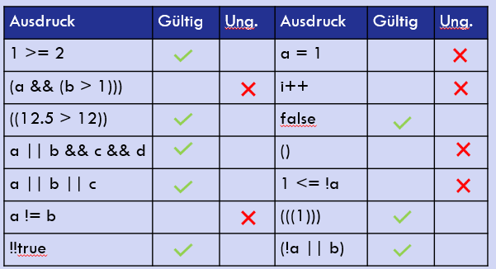

Slide 104
Kahoot!
Notes:
https://create.kahoot.it/share/21-u10-eprog-mschoeb/28611d71-accc-441a-8515-d4f8fe72db85

